Slide 1


SQL Server 2008 資料庫開發
陳俊宇 http://sharedderrick.blogspot.com/
精誠公司 恆逸資訊

Slide 2
討論主題
新增強的開發工具
新資料類型
新增強的 T-SQL
追蹤資料變更

Slide 3
新增強的 Management Studio
自動完成文字 (IntelliSense)、語法正確性檢查
直接在 Management Studio 單步除錯 T-SQL
組態伺服器
  同時對多台伺服器執行 T-SQL 語法
在物件總管詳細資料視窗可以直接搜尋物件
Powershell
  整合 Windows 管理指令碼與 SQL Server 管理物件 (SMO)

Slide 4
討論主題
新增強的開發工具
新資料型態
新增強的 T-SQL
追蹤資料變更

Slide 5
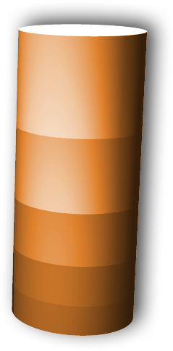
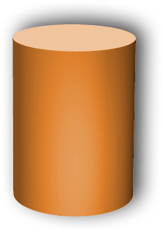
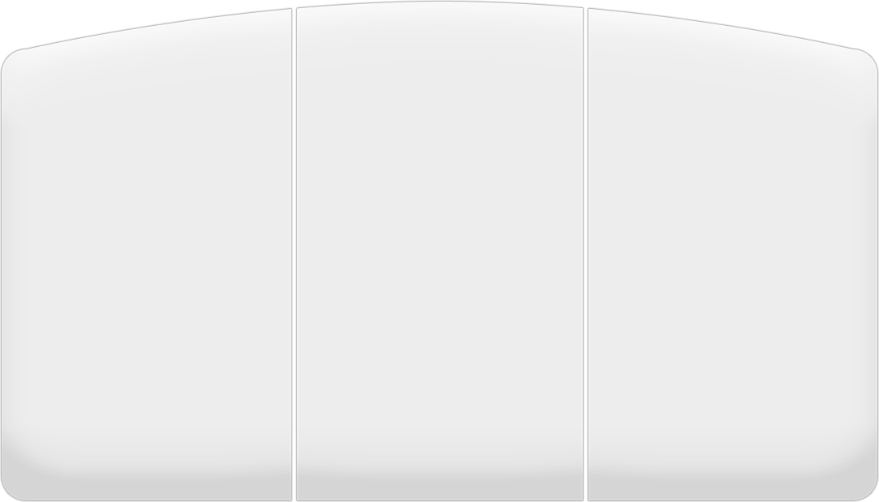
爆炸性的資料量
新資訊的產生
新資訊的儲存方式
2003: 7.0
磁性
數位
64%
2002: 5.3
磁性
類比
28%
12
Exabytes
紙張
1%
2001: 3.8
底片
(Film)7%
2000: 2.9
1999: 2.2
1999 年以前所有的資訊
1999 - 2003
硬碟價格
記憶體 (DRAM) 價格
廉價的Flash (GB)與
硬碟(HDD)
1980…
$40,000!
2010…
$0.01/MB?
資料來源: (Gartner)

Slide 6





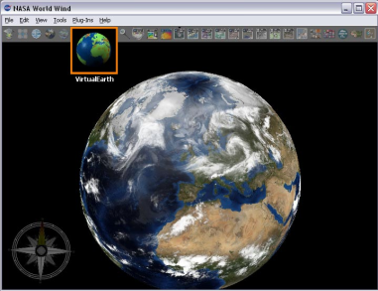
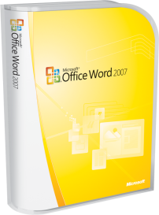



多樣的資料類型
空間資訊
    Geometry 資料型態
    Geography 資料型態
    空間函數
    空間索引
空間位置資訊變得越來越重要
沒有結構的資訊
    FILESTREAM
    整合的全文檢索
存放文件、圖檔、影音資料的需求增加
關聯式資訊
    疏鬆資料行(Sparse columns)
    篩選索引(Filtered indexes)
    階層
    大型使用者自訂資料型態(UDT)
複雜的應用程式需求

Slide 7
資料儲存體的分類
可分為
  結構化、半結構、沒有結構化、空間資料
結構化(Structure)
  例如：int、char等
  日期(Date)與時間(Time)、階層(HierarchyID)等
  疏鬆資料行(Sparse columns)
半結構化(Semistructured)
  原生方式儲存 xml
空間資料(Spatial)
  Geometry、Geography
沒有結構化
  FILESTREAM 儲存體
  整合的全文檢索(Full-Text Search)

Slide 8

新的日期時間資料類型
透過更高精準度的資料型態，建立更有彈性的時間感知(time-aware)應用程式
資料類型
  datetime2
  date
  time
  datetimeoffset
終於

Slide 9
新的日期時間資料類型
更寬廣的範圍
  既有的 DATETIME：1753 ~ 9999 年
  既有的 DATETIME：0.00333 秒的精確度
    四捨五入成 .000、.003 或 .007 秒的遞增
  新增的 DATE：0001 ~ 9999 年
  新增的 Date/Time：可達 100 奈秒(nanoseconds)
  更節省空間
    依據精確度，自我調整儲存
    個別僅存放日期或是時間的資料
  符合 ANSI 規範

Slide 10
新的日期時間資料類型
DATE
  僅存放日期
    西元 1 年 1 月 1 日到西元 9999 年 12 月 31 日
  支援四或兩位數年份
    請盡可能使用四位數年份。若要從 0001 到 9999 中指定一個整數來表示截止年份，以便將兩位數年份解譯為四位數年份，請使用 two digit year cutoff 選項。
TIME
  僅存放時間
    00:00:00.0000000 到 23:59:59.9999999
    定義一天的時間。不含時區感知，24 小時制
    精確度：100 奈秒(預設值)，變動調整

Slide 11
新的日期時間資料類型
DATETIME2
  可視為現有 datetime 類型的延伸模組
  範圍
    日期範圍：西元 1 年 1 月 1 日到西元 9999 年 12 月 31 日
    時間範圍：00:00:00 到 23:59:59.9999999
    精確度：100 奈秒，變動調整
DATETIMEOFFSET
  具有時區感知，24 小時制
  日期、時間範圍、精確度，同於：DATETIME2
  世界標準時間(Coordinated Universal Time，UTC)
    格林威治標準時間(GMT)時區、台北時區是(GMT +08:00)
  未支援日光節約感知(daylight saving time，DST)

Slide 12
新的日期時間資料類型
資料類型 | 格式 | 範圍 | 精確度 | 長度(byte)
Datetime | YYYY-MM-DD hh:mm:ss[.nnn] | 1753-01-01 ~ 9999-12-31 | 0.00333 秒 | 8
SmallDatetime | YYYY-MM-DD hh:mm:ss | 1900-01-01 ~ 2079-06-06 | 1 分 | 4
Time | hh:mm:ss[.nnnnnnn] | 00:00:00.0000000 ~ 23:59:59.9999999 | 100 奈秒 | 3~5
Date | YYYY-MM-DD hh:mm:ss[.nnn] | 0001-01-01 ~ 9999-12-31 | 1 天 | 3
Datetime2 | YYYY-MM-DD hh:mm:ss[.nnnnnnn] | 0001-01-01 00:00:00.0000000 ~ 9999-12-31 23:59:59.9999999 | 100 奈秒 | 6~8
Datetimeoffset | YYYY-MM-DD hh:mm:ss[.nnnnnnn] [+|-]hh:mm | 0001-01-01 00:00:00.0000000 ~ 9999-12-31 23:59:59.9999999 (UTC) | 100 奈秒 | 8 ~ 10

Slide 13
新增加的日期時間函數
高精確度
  回傳 datetime2
    SYSDATETIME、SYSUTCDATETIME
  回傳 datetimeoffset
    SYSDATETIMEOFFSET
既有的
  回傳 datetime
    GETDATE、GETUTCDATE、CURRENT_TIMESTAMP
適用 DATETIMEOFFSET
  SWITCHOFFSET
    變更為指定的新時區位移
  TODATETIMEOFFSET
    將 datetime2 轉換成 datetimeoffset

Slide 14

HierarchyID 資料類型
呈現在階層內的位置
直覺地展現：
  組織圖
  Bill of Materials
  GL - accounts/subaccounts
  Content management
  Forums/mailing lists
壓縮/有效率地儲存
支援任意的新增和刪除
強大的查詢方法
  GetRoot、GetLevel、IsDescendantOf、 GetReparentedValue … 等等

Slide 15
存取階層資料
SQL Server 2005
  遞迴查詢 (Recursive)：一般資料表運算式 (CTE)
    ANSI SQL 規範
  XML 資料類型
SQL Server 2008
  Hierarchyid 系統資料類型
  SqlHierarchyId CLR 資料類型可供用戶端應用程式使用
hierarchyid 的限制
  沒有檢查資料行中的 hierarchyid 值是否唯一
    請搭配 Unique條件約束
  階層式關聯性不像外部索引鍵關聯性般強制執行
    例如：如果 A 擁有子系 B，然後刪除 A 留下 B，讓關聯性變成不存在的記錄

Slide 16
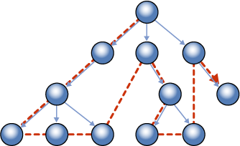
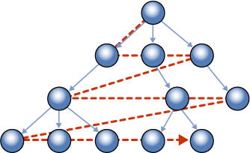
階層式資料的索引
深度優先
  子樹的資料列會儲存在彼此的附近
    例如，透過某位經理管理的所有員工都會儲存在經理記錄的附近
廣度優先
  會將資料列與階層的每個層級儲存在一起
    例如，直接由相同經理管理之員工的記錄會儲存在彼此的附近

Slide 17
疏鬆資料行(Sparse Columns)
儲存最佳化
  Null 值不佔用儲存空間
  儲存非 Null 值需要更多的儲存空間
適合情境
  當空間至少節省了百分之 20 到 40 時
在資料行定義中 SPARSE 關鍵字
節省的空間，提升效能
查詢/DML 無需修改
支援 30,000 個資料行
  寬型資料表(Wide Tables)

Slide 18
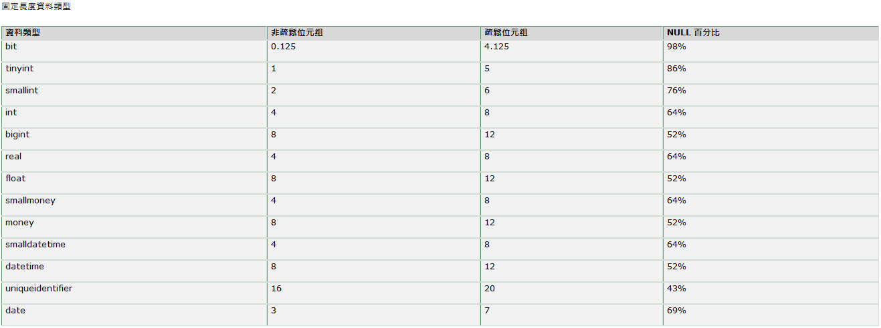
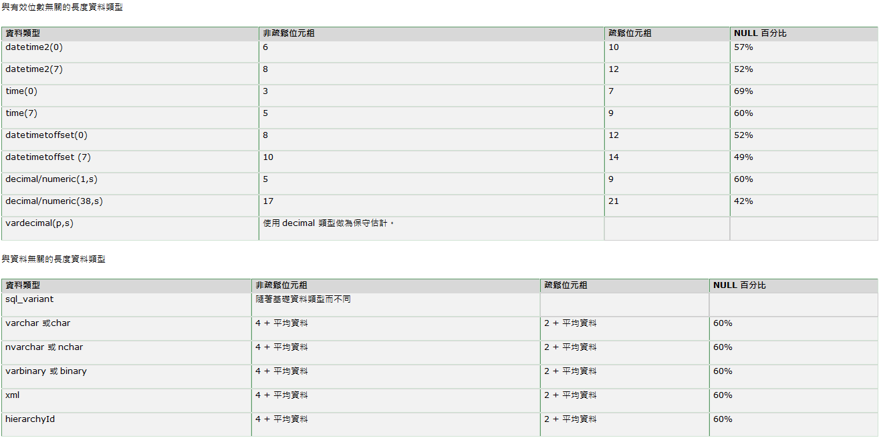
疏鬆資料行所節省的空間
需要更多的儲存空間來儲存非 Null 值
  NULL 百分比一欄指示資料必須有多少百分比為 NULL，空間的淨節省才會是百分之 40

Slide 19
疏鬆資料行(Sparse columns)
搭配使用
  資料行集(Column Sets)
    將所有的疏鬆資料行，結合至單一 XML 資料行內進行處理與檢視
  篩選的索引(Filtered Indexes)
    可篩選有資料值的資料列來建立索引
      建立更小且更有效率的索引
-- 在 Create/Alter Table 語法新增 Sparse 當作儲存屬性
Create Table Products(Id int, Type nvarchar(16)…,
Resolution int SPARSE, ZoomLength int SPARSE);
  -- 查詢/DML 無需修改
Select Id, Type, Resolution, ZoomLength from Products;
Update Products set Resolution=3, ZoomLength = 105 where Id = 101;

Slide 20
篩選索引(Filtered indexes)
ID | Type | Brand | Zoom | Resolution | WaistSize | Inseam | Price | …..
1 | Camera | Canon | 3x | 5 Mb |  |  | 300
2 | Pant | Dockers |  |  | 38 | 34 | 45
3 | Camera | Nikon | 5x | 10mb |  |  | 600
4 | Camera | Pentax | 3x | 3mb |  |  | 195
5 | Pant | Polo |  |  | 30 | 32 | 65
6 | Pant | Dockers |  |  | 40 | 32 | 45
7 | …..
-- 建立 Filtered Indexes
Create Index ZoomIdx on Products(Zoom) where Type = ‘Camera’;
Create Index PlusSizeIdx on Products(WaistSize) where Type = ‘Pant’ and WaistSize > 36
-- 當過濾的條件符合時，Optimizer 會挑選合適的 filtered index
Select ProductId, Type, Resolution, ZoomLength where Type = “Camera”
Select ProductId, Type, WaistLength, Inseam where Type = ‘Pant’ and WaistSize > 38
-- 只有在需要時，DML 的運作會導致維護索引資料
Insert into Products(ProductId, Type, waistSize, inseam) values (201, ‘Pant’, 30, 32);

Slide 21
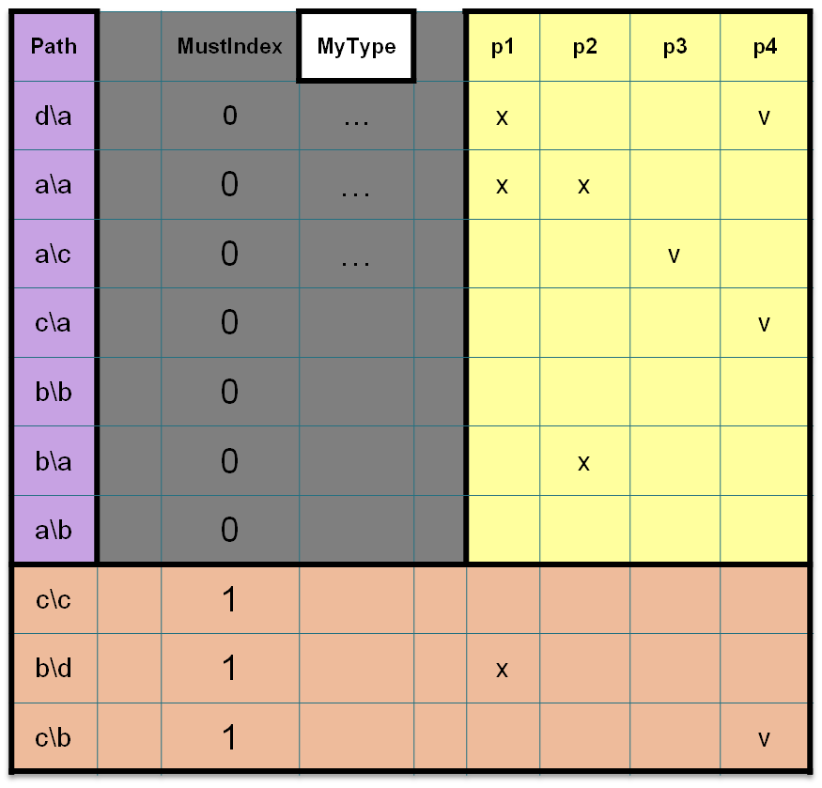
更優越的儲存體結構
// Create a Filtered Indexes
// Sparse column
Create Table Products(Id int, Type nvarchar(16)…, Resolution int SPARSE, ZoomLength int SPARSE);
// Filtered Indices
Create Index ZoomIdx on Products(ZoomLength) where Type = ‘Camera’;
// HierarchyID
CREATE TABLE [dbo].[Folder]
(
[FolderNode] HIERARCHYID NOT NULL UNIQUE,
[Level] AS [FolderNode].GetLevel() PERSISTED,
[Description] NVARCHAR(50) NOT NULL
);
1
2
3
4
5
1
HierarchyID | 儲存階層式結構的資料，並有效地查詢它們
使用者自訂類型 | 使用者自訂類型(UDTs)沒有 8K 的限制
疏鬆資料行 | 提供對疏鬆資料行(Sparse Columns))的最佳化的儲存體
寬型資料表 | 寬型資料表(Wide Tables)支援疏鬆資料行，資料行總數可達 30,000 個
篩選索引 | 篩選索引(Filtered indexes)可為資料表內的資料子集定義索引
2
3
4
5

Slide 22
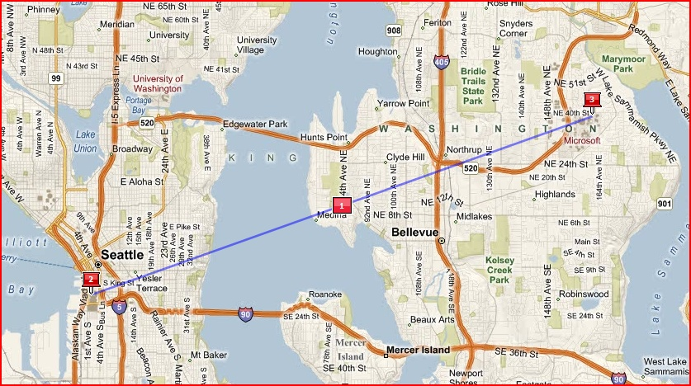
空間資料(Spatial)
平面的 (flat Earth) 和量測的 (round Earth) 演算法
透過空間索引最佳化效能
利用 GML XML 交換空間資訊
.NET 應用程式可以整合空間資料
可以利用 Virtual Earth SDK 呈現視覺的空間資料
協力廠商支援空間資料型態
支援 2 維資料
47.6456,
-122.12551

Slide 23
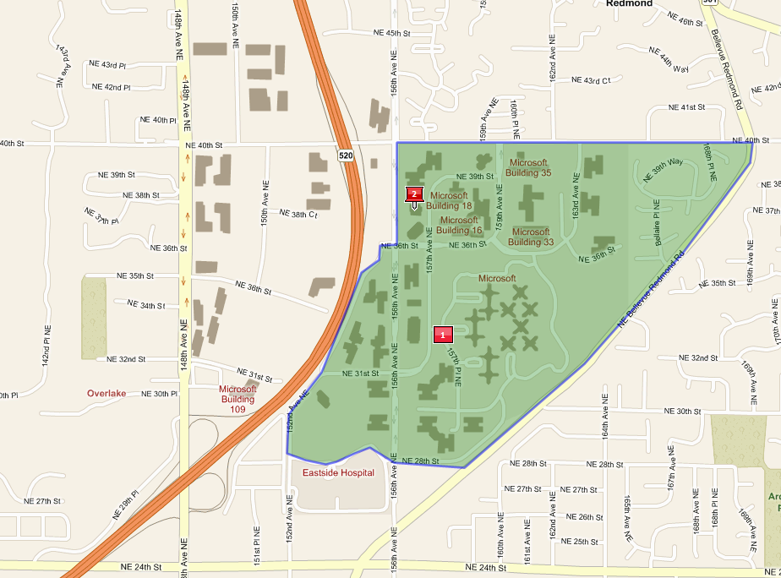
簡單查詢
SELECT *
FROM roads
WHERE roads.geom.STIntersects(@ms)=1
哪條路與微軟園區有交錯？

Slide 24
空間資料的資料類型
Geography 資料型態
使用方式
存放不同的類型
  點(Point)
  線(Line string)
  多邊形(Polygon)
  上述類型的集合
空間函數
  空間的關係： intersects, disjoint …等等
  建構空間物件：intersection, union …等等
  公制計算：距離、面積
建立執行個體：
  declare @g geography
  set @g = geography::Parse(‘POINT(-122.12551 47.6456)’)
建立資料表：
  create table T(id int, region geography)
查詢資料：
  select * from T where region.STIntersects(@g)
  = 1
Geometry 資料型態
支援 OGC 標準

Slide 25

FileStream 資料類型
儲存 BLOBs 在資料庫+
檔案系統
儲存屬性為 VARBINARY(MAX)
非結構性的資料直接儲存在 NTFS 檔案系統
雙程式化模型
  T-SQL (與 SQL BLOB 相同)
  Win32 Streaming APIs 搭配
  T-SQL 的交易管理作法
維持交易一致性
整合的管理
  備份/還原
  SQL Server 安全性
資料大小僅受限於檔案系統的大小
應用程式
BLOB
DB

Slide 26
討論主題
新增強的開發工具
新資料型態
新增強的 T-SQL
追蹤資料變更

Slide 27
增強的 T-SQL 語法
宣告變數並初始化
複合運算子
  例如： += 、 -= 、 *= 、/= 、%= 等等
資料列建構函式(Row Constructors)
  許在單一 INSERT 陳述式內部使用多個值插入
DECLARE @i INT=4;
SET @i += 1;
DECLARE @t TABLE (id int, name varchar(20));
INSERT INTO @t
VALUES (1, 'Fred'), (2, 'Jim'), (3, 'Sue');

Slide 28
資料表值參數
資料表值參數(Table-Valued Parameters)
  新參數類型
    使用者定義的資料表類型
  使用資料表值參數，將多個資料列傳送到 Transact-SQL 陳述式或常式 (如預存程序或函數)，而不需要建立暫存資料表或許多參數
  類似於 OLE DB 和 ODBC 中的參數陣列，但是更加彈性，而且與 T-SQL 緊密整合
  以傳址方式將資料表值參數傳遞給常式
    無需額外再產生資料副本

Slide 29
資料表類型(Table Type)
既有的資料表變數
SQL Server 2008 增加了強型別資料表變數(strongly typed table variables)
DECLARE @t TABLE(uid int);
CREATE TYPE mytab AS TABLE(uid int);
DECLARE @t mytab;

Slide 30
資料表變數僅用於輸入資料
宣告與初始化資料表變數
預存程序必須使用 READONLY 宣告
  指示無法更新或修改。使用者定義資料表類型，必須指定 READONLY
DECLARE @t mytab;
INSERT @t VALUES(1),(2),(3);
EXEC myproc @t;
CREATE PROC usetable
(@t mytab READONLY …)
AS
INSERT INTO tblB SELECT * FROM @t;
UPDATE @t SET … 不可

Slide 31
建立及使用資料表值參數
建立資料表類型及定義資料表結構
宣告一個常式，此常式具有資料表類型的參數
宣告資料表類型的變數，並參考此資料表類型
請使用 INSERT 陳述式填入此資料表變數
當建立及填入此資料表變數之後，您可以將此變數傳遞給常式
  如果此常式超出範圍，就不能再使用資料表值參數

Slide 32
資料表值參數的特色
提供更大的彈性，在某些情況下，其效能優於暫存資料表或是傳遞參數清單等方法。
優點
  不需要從用戶端鎖定初始擴展的資料。
  提供簡單的程式設計模型。
  可讓您將複雜的商務邏輯併入單一常式內。
  減少與伺服器之間的往返次數。
  可以有一個不同基數的資料表結構。
  具有強型別資料表變數(strongly typed table variables)。
  可讓用戶端指定排序次序和唯一索引鍵。
限制
  不維護資料表值參數之資料行上的統計資料。
  資料表值參數必須當做輸入 READONLY 參數傳遞給 T-SQL 常式。
  不支援資料表值參數當做 SELECT INTO 或 INSERT EXEC 陳述式的目標。

Slide 33

資料表值參數與 BULK INSERT
重複使用資料表值參數，因為暫存資料表快取而獲益。
當插入 1000 個資料列以下時，資料表值參數的執行效能會很不錯。
資料來源 | 伺服器邏輯 | 資料列數目 | 最佳技術
伺服器上格式化的資料檔 | 直接新增 | < 1000 | BULK INSERT
伺服器上格式化的資料檔 | 直接新增 | > 1000 | BULK INSERT
伺服器上格式化的資料檔 | 複雜 | < 1000 | 資料表值參數
伺服器上格式化的資料檔 | 複雜 | > 1000 | BULK INSERT
遠端用戶端處理序 | 直接新增 | < 1000 | 資料表值參數
遠端用戶端處理序 | 直接新增 | > 1000 | BULK INSERT
遠端用戶端處理序 | 複雜 | < 1000 | 資料表值參數
遠端用戶端處理序 | 複雜 | > 1000 | 資料表值參數

Slide 34
資料表類型參數之範例
--定義自訂資料表型態
CREATE TYPE tpMyTbl AS TABLE
(ID INT, String NVARCHAR(100))
GO
--定義預存程序，使用資料表型態
CREATE PROCEDURE spSelectFromTVP(
@TVParam tpMyTbl READONLY)
AS
SET NOCOUNT ON
SELECT * FROM @TVParam
GO
--宣告自訂資料表型態的變數並賦予紀錄
DECLARE @TVP AS tpMyTbl
INSERT INTO @TVP(ID, String) VALUES (1, 'Fairbanks')
INSERT INTO @TVP(ID, String) VALUES (2, 'Juneau')
EXEC spSelectFromTVP @TVP

Slide 35
MERGE 陳述式
在單一陳述式中執行 INSERT、UPDATE 或 DELETE
  與來源資料表聯結的結果，在目標資料表上執行插入、更新或刪除作業
Merge 可用於
  有條件地在目標資料表中插入或更新資料列
    如果此資料列存在目標資料表中，便更新一或多個資料行。否則，便將資料插入新的資料列中
  同步處理兩份資料表
    根據與資料來源的差異，在目標資料表中插入、更新或刪除資料列
ANSI SQL 2006 規範

Slide 36
MERGE 的運作方式(1)
單一陳述式中使用 MERGE 陳述式來執行多個資料操作語言 (DML) 作業
  建構更有效率的 ETL
  ANSI SQL 2006 規範
資料來源
XXXXX XXX XXX
XXXX XXX
XXXXXXXXXX
X XXX XXXX XX
XX XXXX
XXXXX XXX XX
來源可以是資料表或是查詢式

Slide 37
MERGE 的運作方式(2)
在單一陳述式中執行插入、更新或刪除作業
建構更有效率的 ETL
ANSI SQL 2006 規範
資料來源
目標
XXXXX XXX XXX
XXXX XXX
XXXXXXXXXX
X XXX XXXX XX
XX XXXX
XXXXX XXX XX
XXXXX X
XXXX
XXX XXX
目標可以是資料表或可更新的檢視

Slide 38

MERGE 的運作方式(3)
在單一陳述式中執行插入、更新或刪除作業
建構更有效率的 ETL
ANSI SQL 2006 規範
資料來源
目標
XXXXX XXX XXX
XXXX XXX
XXXXXXXXXX
X XXX XXXX XX
XX XXXX
XXXXX XXX XX
XX XXX
XXX
XXXXX X
XXXX
XXX XXX
如果來源有對應到目標，執行 UPDATE

Slide 39
MERGE 的運作方式(4)
在單一陳述式中執行插入、更新或刪除作業
建構更有效率的 ETL
ANSI SQL 2006 規範
資料來源
目標
XXXXX XXX XXX
XXXX XXX
XXXXXXXXXX
X XXX XXXX XX
XX XXXX
XXXXX XXX XX
XXXXX XXX XXX
XXXX XXX
XXXXXXXXXX
X XXX XXXX XX
XX XXXX
XXXXX XXX XX
XXX XXX
如果來源有但目標沒有，執行新增

Slide 40
MERGE 的運作方式(5)
在單一陳述式中執行插入、更新或刪除作業
建構更有效率的 ETL
ANSI SQL 2006 規範
資料來源
目標
XXXXX XXX XXX
XXXX XXX
XXXXXXXXXX
X XXX XXXX XX
XX XXXX
XXXXX XXX XX
XXXXX XXX XXX
XXXX XXX
XXXXXXXXXX
X XXX XXXX XX
XX XXXX
XXXXX XXX XX
XXX XXX
如果來源沒有但目標卻有，執行刪除

Slide 41
指定來源和目標搜尋條件
WHEN MATCHED 子句
  由目標中的一個資料列和來源中的一個資料列所組成的相符配對
WHEN NOT MATCHED BY TARGET 子句
  來源中的資料列，該資料列在目標中沒有對應的資料列
WHEN NOT MATCHED BY SOURCE 子句
  目標中的資料列，該資料列在來源中沒有對應的資料列

Slide 42
MERGE 之範例
CREATE TABLE Source (id INT, name NVARCHAR(100), qty INT);
CREATE TABLE Target (id INT, name NVARCHAR(100), qty INT);
-- 將 source 資料同步到 target
MERGE Target AS t
USING Source AS s
ON t.id = s.id
WHEN MATCHED AND
(t.name != s.name OR t.qty!= s.qty) THEN
-- 紀錄已經存在但內容不同
UPDATE SET t.name = s.name, t.qty = s.qty
WHEN NOT MATCHED BY TARGET THEN
-- source 存在記錄但 target 沒有
INSERT VALUES (s.id, s.name, s.qty)
WHEN NOT MATCHED BY SOURCE THEN
-- target 存在記錄但 source 沒有
DELETE
OUTPUT $action, inserted.id, deleted.id;

Slide 43
討論主題
新增強的開發工具
新資料型態
新增強的 T-SQL
追蹤資料變更

Slide 44
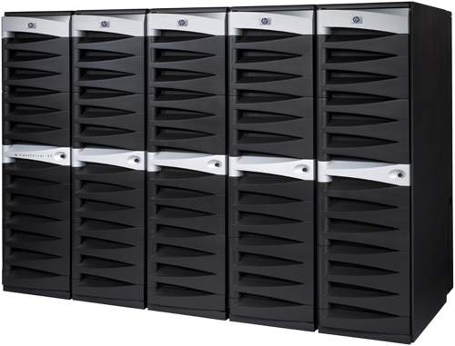

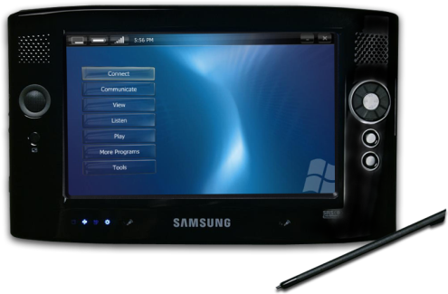
同步資料
SQL Server Compact
  Visual Studio 2008 預設內建的資料庫
  目標為行動裝置和桌上型電腦
  約 2MB 的 SQL Server 微型版
  支援 T-SQL 語法和大部分的 SQL 資料型態
SQL Server 變更追蹤
Synchronization Services for ADO.NET
  預設可用的衝突偵測與解決
  對衝突定義自定的解決方案

Slide 45
結論
SQL Server 2008 讓您可以更有效地處理資料
  空間和非結構性資料
  新增強的 T-SQL
  新的資料型態
  更方便的追蹤資料之變更

Slide 46
在何處取得 TechNet 相關資訊？
訂閱 TechNet 資訊技術人快訊 http://www.microsoft.com/taiwan/technet/flash/
訂閱 TechNet Plus
http://www.microsoft.com/taiwan/technet/
參加 TechNet 的活動
http://www.microsoft.com/taiwan/technet/
下載 TechNet 研討會簡報與錄影檔
http://www.microsoft.com/taiwan/technet/webcast/

Slide 47

© 2008 Microsoft Corporation. All rights reserved. Microsoft, Windows, Windows Vista and other product names are or may be registered trademarks and/or trademarks in the U.S. and/or other countries.
The information herein is for informational purposes only and represents the current view of Microsoft Corporation as of the date of this presentation. Because Microsoft must respond to changing market conditions, it should not be interpreted to be a commitment on the part of Microsoft, and Microsoft cannot guarantee the accuracy of any information provided after the date of this presentation. MICROSOFT MAKES NO WARRANTIES, EXPRESS, IMPLIED OR STATUTORY, AS TO THE INFORMATION IN THIS PRESENTATION.

Slide 48

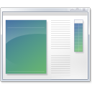
面對高生產力的挑戰
應用程式整體的程式碼中，超過 40% 是在存取資料
存取你的資料
    Entity Data Model
    ADO.NET Entity Framework
    LINQ
    ADO.NET Data Services
物件導向式的程式寫作和關聯式資料庫間有著鴻溝
下一世代的 Web 應用程式需要資料

Slide 49
資料存取
DataSet
SqlClient & 自訂物件
NHibernate、LLBLGen、其它的 ORMs
XmlDocument
ADO.NET Data Services
ADO.NET Entity Framework
LINQ to SQL
LINQ to XML
SQLCE

Slide 50
何時選擇 DataSet
當資料需要以關聯式的方式檢視
  Tables/Rows/Columns
  將 XML 資料以關聯式呈現
  Dynamic schema
何時需要 DataSet 的特殊功能
  Caching
  SqlCacheDependency
  Xml Serialization
  豐富的資料繫結(Data binding)

Slide 51
何時選擇其它的技術
Entity Framework、SQL CE、LINQ to XML … 等
以物件的角度檢視資料
  例如：繼承(Inheritance) …等
大量的資料
以 XML 自身技術操作 XML

Slide 52
LINQ – 一個查詢語法存取全部
.. CLR 將全部繫結起來
查詢現在是一級的語言概念
  資料操作上有許多的選項
省去學習和操作多種語言 (例如： T-SQL, XSLT, foreach)，只需要使用一種語言

Slide 53
LINQ 程式碼範例
var query = from o in orderXML
where o.Price > 50
select new {o.Name, o.Price};
var query = from o in orderSql
where o.Price > 50
select new {o.Name, o.Price};
var query = from o in orderDataSet
where o.Price > 50
select new {o.Name, o.Price};

Slide 54
LINQ
LINQ to SQL 和 LINQ to Entities
IntelliSense、強型別變數、編譯時期錯誤檢察
LINQ to SQL
  僅能存取 SQL Server 資料庫
  將 SQL Server 資料庫內物件 1:1 對應到類別(class)
LINQ to Entities
  提供更豐富的抽象層
  Entity Framework 支援較彈性的對應

Slide 55

Entity Data Model
允許定義企業的概念模型(conceptual model)
  反映商業需求而非關聯式的資料模型
  減少應用程式的複雜度
  支援如繼承等，非關聯式的深層概念
  透過宣告式的程式設計(declarative programming) 和以 Visual Studio 為基礎的設計環境，來擷取領域知識(domain knowledge)
1: Object Model
2: Conceptual Model
3: Database Model

Slide 56

ADO.NET Entity Framework
將應用程式模型(application model)和儲存定義(storage schema)切開
  在使用者端產生查詢語法，在資料儲存區執行
  提供彈性的對應
    多個 entities 對應到單一資料表
    一個 Entitie 橫跨多個資料表
    支援預存程序
  允許資料定義和應用程式各自獨立演變
LINQ
To Entities
LINQ
To Datasets
Data Services
Entities
Datasets
ADO.NET Providers

Slide 57
ADO.NET Data Services
透過延伸 ADO.NET，用更安全的方式讓資料以服務的型式提供
透過 HTTP 提供資源
藉由 HTTP 使用 URIs 存取“資源”
  使用動詞 (GET 和 POST)
提供 CRUD 操作 (create, read, update, delete)
以 XML 和 JSON 格式提供結果
使用 REST-based 存取模式
以 Web 概念整合商業邏輯
  分頁、排序 …等

